Slide 1
LLM を用いた ペルソナ指定型キャラクターの感情解析
創発ソフトウェア研究室
M1 村上一真
Notes:
LLMを用いたペルソナ指定型キャラクターの感情解析と題しまして，創発ソフトウェア研究室M1の村上が発表します．

Slide 2

発表の流れ
はじめに
要素技術
提案手法
実験
実験結果
まとめと考察
Notes:
こちらが発表の流れとなります．

Slide 3
発表の流れ
はじめに
要素技術
提案手法
実験
実験結果
まとめと考察
Notes:
ではまずはじめに

Slide 4
はじめに
ChatGPT を始めとする大規模言語モデル (Large Language Model, LLM) の隆盛
従来より高品質な出力
様々なタスクにおける成果
ChatGPT は内部仕様が非公開
→モデルの振る舞いをテーマにした研究の増加
Notes:
近年，ChatGPTを始めとして，大規模言語モデル，すなわちLLMの開発・応用が盛んになっています．従来より極めて高品質な出力が可能となった近年の言語モデルは，単なるテキスト生成にとどまらず様々なタスクにおいて成果が報告されています．現時点で最高の性能を誇るGPT-4は内部仕様が非公開のため，モデルやアルゴリズムに直接手を加えることはできません．その中で，モデルの振る舞いのみをテーマにした研究が増加しています．

Slide 5
はじめに
本研究では LLM によって飛躍的に進歩したキャラクターとの対話に着目
キャラクターの特性を踏まえた自発的な発話に関する研究は未だ報告されていない
キャラクターのほうから話しかけてほしい！
→周辺状態と内部状態から感情を評価し，
発話の有無を決定する感情解析の導入
Notes:
本研究ではLLMによって飛躍的に進歩したキャラクターとの対話に着目しました．会話の中でジェスチャーを加えるなどの研究はありますが，キャラクターの特性を踏まえた自発的な発話に関する研究は未だ報告されていません．キャラクターからユーザに語り掛けることは，インタラクティブな対話を実現する上で必要不可欠です．そこで，画像による周辺情報の入力とキャラクターの内部状態から感情を評価し，発話の有無を決める感情解析を導入する手法について検討しました．

Slide 6
発表の流れ
はじめに
要素技術
提案手法
実験
実験結果
まとめと考察
Notes:
続いて，要素技術に移ります．

Slide 7
ChatGPT
Open AI の提供する chatbot
教師あり学習と Reinforcement Learning from Human Feedback (RLHF) を併用した学習
GPT-3.5 とマルチモーダルな入力が可能なGPT-4 の 公開
内部仕様は非公開
自然言語処理研究の概念を塗り替えた技術
本研究では，gpt-4-vision-preview と gpt-4-1106-preview を使用
Notes:
ChatGPTは，GPTを背景としてOpen AIが公開したチャットボットです．本研究ではgpt-4-vision-previewとgpt-4-1106-previewの2つのモデルを使用します．
ChatGPTは，GPTを背景としてOpen AIが公開したチャットボットです．教師あり学習とReinforcement Learning from Human Feedbackと呼ばれる人間のフィードバックを利用した強化学習を併用して学習されており，ある程度人間の感性を反映した質の高いテキストを生成することができます．現在はGPT-3.5とより性能が高く，マルチモーダルな入力を可能とするGPT-4が公開されています．内部仕様が非公開であるためプロンプトエンジニアリングや決められたファインチューニング手法など，研究手法が限られています．このため，ChatGPTは自然言語処理研究の概念を塗り替えた技術ともいえます．なお，本研究ではgpt-4-vision-reviewとgpt-4-1106-previewの2つのモデルを使用します．

Slide 8
プルチックの感情の輪
心理学者ロバート・プルチックによって 提唱された感情モデル
色にまつわる概念に着想
感情を 8 つの基本感情とその濃淡・合成 として定義
Notes:
プルチックの感情の輪はプルチックによって提唱された感情モデルです．プルチックは色相環や濃淡，混色といった色にまつわる概念に着想を得て，人間の感情を 8 つの基本感情とその濃淡，合成として定義しました．

Slide 9
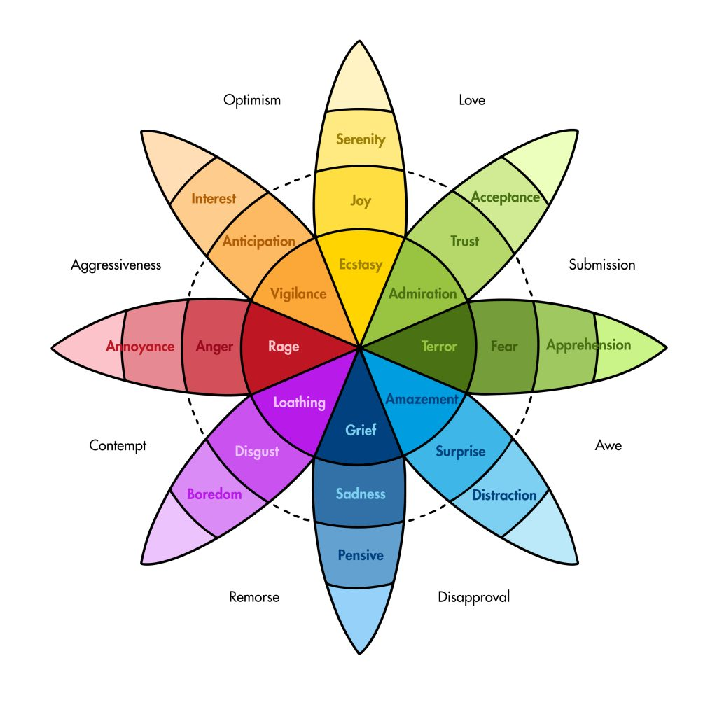
プルチックの感情の輪
色が濃いほど程度が 高くなる
Notes:
これがプルチックの感情の輪です．感情の輪上では，色が濃いほどその程度が高くなります．本研究では，この感情モデルにおける8つの基本感情を基に感情ベクトルを定義します．
黄色のJoyを例にとって考えると，serenityが最もあわい，すなわち弱い感情で，joy,ecstasyの順に強い感情となっていきます．また，2つの感情を合成してできる感情をダイアドと呼びます．例えば，黄色のjoyと緑色のtrustの間にあるloveがそれです．

Slide 10
ペルソナ指定型キャラクター
LLM では，プロンプトによって出力形式を指定
プロンプトにペルソナを用いることで得られる， 口調やユーザとの関係性，選好などの キャラクター性が指定された chatbot のことをペルソナ指定型キャラクターと定義
Notes:
LLM の利用においては，最初に望ましい振る舞いを記述したプロンプトを与えることでその出力形式を指定することが多いです．本研究では，プロンプトとしてペルソナを用いることで得られる，口調やユーザとの関係性，選好などのキャラクター性が指定されたチャットボットのことをペルソナ指定型キャラクターと定義します．

Slide 11
発表の流れ
はじめに
要素技術
提案手法
実験
実験結果
まとめと考察
Notes:
ここで提案手法の展開です．

Slide 12
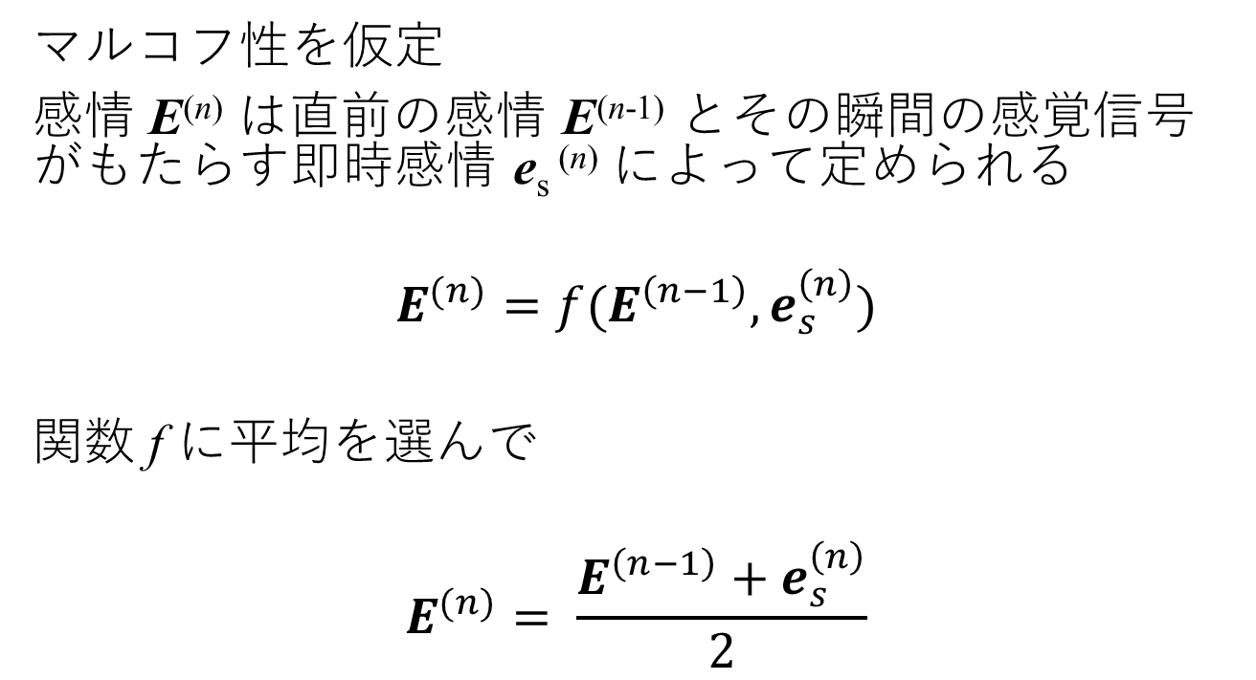
感情モデルの構築
マルコフ性を仮定
感情 E^{(n)} は直前の感情 E^{(n-1)} とその瞬間の感覚信号がもたらす即時感情 e_{s} ^{(n)} によって定められる
$$\begin{aligned}E^{(n)}={f(E}^{\left(n−1\right)}, e_{s}^{\left(n\right)})\#\end{aligned}$$
関数 f に平均を選んで
$$E^{(n)}= \frac{E^{\left(n−1\right)}+e_{s}^{\left(n\right)}}{2}$$
Notes:
まず感情モデルを定義します．マルコフ性を仮定して，離散時間nにおける感情Enが直前の感情En-1とその瞬間の感覚信号がもたらす即時感情esnによって定められると考えると，関数fを用いて上の式のように定式化することができます．今回はfとして平均を選んで，下の式を得ます．

Slide 13
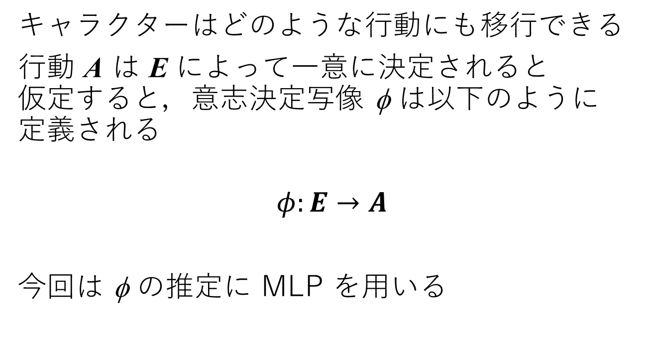
意志決定モデルの構築
キャラクターはどのような行動にも移行できる
行動 A は E によって一意に決定されると 仮定すると，意志決定写像 φ は以下のように 定義される
$$\begin{aligned} φ:E→A \end{aligned}$$
今回は φ の推定に MLP を用いる
Notes:
続いて，行動モデルを定義します．離散時間nにおいてキャラクターはどのような行動にも移行できることとします．また，行動Aは感情Eによって一意に決定されると仮定します．すると，キャラクターの意志決定写像φはこのように定義することができます．今回はφの推定にMulti Layer Perceptronを用います．

Slide 14
感情ベクトルの定義
プルチックの感情の輪における基本感情を基に感情ベクトル E = {x₁, x₂, x₃, x₄, x₅, x₆, x₇, x₈} を定義
[0, 100] の実数値
要素 | x₁ | x₂ | x₃ | x₄
属性 | joy | anticipation | anger | trust
要素 | x₅ | x₆ | x₇ | x₈
属性 | sadness | surprise | fear | disgust
Notes:
次に，感情ベクトルの定義を示します．感情ベクトルEは要素ごとに属性が定められた8次元ベクトルであり，絶対値が大きいほどその程度も大きくなります．

Slide 15
発表の流れ
はじめに
要素技術
提案手法
実験
実験結果
まとめと考察
Notes:
次は実験の説明に移ります．

Slide 16

ペルソナデータの作成
ペルソナ指定型キャラクター「ほのか」
過去にいじめられていたところを助けて もらった影響から兄に依存気味になった， 引っ込み思案な女子中学生
ペルソナデータの一部
Be a little nervous, and not good at expressing emotions.
ほのか likes flowers. She prefers something cute to cool.
Notes:
まずはペルソナデータの説明です．過去にいじめられていたところを助けてもらった影響から兄に依存気味になった引っ込み思案な女子中学生という設定でデータを作成しました．ペルソナデータにはこのような文が列挙されています．また，ほのかの選好についても記述されています．なお，本研究で使用した立ち絵などのキャラクターに関する著作権の一切は作者である私に帰属します．

Slide 17
「ほのか」の対話例
ユーザ: ただいま，ほのか．
ほのか: お兄ちゃん、おかえり……ほの、 お兄ちゃんのためにお茶を淹れたの…… 温まってほしいから。えへへ……
ユーザ: ありがとう！ ほのかは優しいなあ．
ほのか: えへへ……そんなことないよ、お兄ちゃん。お兄ちゃんのためなら、ほの、何でもするから……それに、お兄ちゃんが喜んでくれるなら、ほのも 嬉しいから……
ユーザ: 何でもは流石にダメだよ．もっと自分を 大切にしてね．
Notes:
ほのかの対話例です．

Slide 18
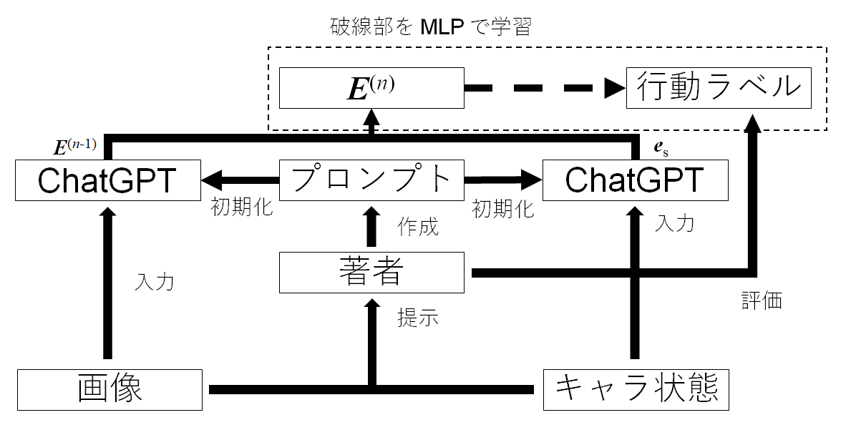
実験の流れ―図示
Notes:
こちらが実験の流れとなります．

Slide 19
実験の流れ
評価するデータの用意
ChatGPT と著者によるデータの評価
評価を基にした感情―行動データセットの構築
MLP を用いたデータセットの学習
Notes:
実験は評価するデータの用意，～～～（読み上げ）～～～の4段階で実行しました．

Slide 20
実験の流れ―図示
Notes:
まず用意したデータについて説明します．

Slide 21
評価対象となるデータ
 | 入力 | 出力
ChatGPT | キャラクターの状態 (文字列) | E^{(n-1)}
 | 画像 | e_{s} ^{(n)}
著者 | キャラクターの状態 (文字列) | A
 | 画像
Notes:
評価対象となるデータは，En-1の対象としてキャラクターの状態を，esnの対象として画像を選びました．なお，今回は時間n-1における即時感情は考えないものとします．このように，ChatGPTも著者も同じデータを入力として評価しています．なお，En-1とesnは別々に評価しています．

Slide 22
データの内訳
キャラクターの状態の属性
状態の属性 | データ数 | 例
日常的な状態 | 5 | commuting
良い状態 | 5 | birthday
悪い状態 | 5 | facing failures
ペルソナ関連の状態 | 5 | complimented by お兄ちゃん
画像の属性
画像の属性 | データ数
風景 | 10
ペルソナ関連の画像 | 10
Notes:
得られる感情ベクトルの多様性を担保するために，評価対象となるデータは属性ごとに集めました．上の表がキャラクターの状態の属性，下の表が画像の属性です．

Slide 23

ペルソナ関連の画像の例
ほのかは花が好き →特に興味を示す 蓋然性が高い
選好に基づいた 被写体
Notes:
ペルソナ関連の画像の例を示します．これはカタクリの花です．ほのかは花が好きという設定なので，彼女はカタクリを見たときに特に興味を示す蓋然性が高いと考えられます．このように，ペルソナ関連の画像群にはキャラクターの選好に基づいた被写体の含まれる画像が集められている．

Slide 24
実験の流れ―図示
Notes:
次は著者とChatGPTによる評価です．

Slide 25
ChatGPT による感情評価
temperature = 0 に設定
ペルソナデータと感情ベクトルの説明を 結合したプロンプトを作成
感情ベクトルの説明の作成
以下の 3 つを重視 :
プルチックの感情の輪に依拠していること
各要素が [0, 100] の値をとること
絶対値が大きくなるほど程度も大きくなること
Notes:
ChatGPTはtemperature を0にして実験しました．またプロンプトはペルソナデータと感情ベクトルの説明を結合して作成しました．感情ベクトルの説明では，定義がプルチックの感情の輪に依拠していること，各要素が[0,100]の値を取ること，絶対値が大きくなるほど程度も大きくなることの3つを理解させることに重点を置いた文章を作成しました．

Slide 26
著者による行動 A の評価
ペルソナ制作者である著者によるキャラクターの発話有無の評価
感情ベクトルは考慮せず，キャラクターの状態と置かれた場面を考えながら主観的に評価
Notes:
ペルソナ制作者である著者が，キャラクターの行動を評価しました．このとき，感情ベクトルを考慮することなく，キャラクターの状態と場面から主観的な評価を下しました．

Slide 27
実験の流れ―図示
Notes:
最後に感情行動データセットの構築とMLPによる学習です．

Slide 28
感情―行動データセットの構築
提案手法の感情モデルに ChatGPT が評価した E^{(n-1)} と e_{s} ^{(n)} を適用し E^{(n)} を獲得
感情ベクトルの定義による絶対値の影響を 避けるため，各要素を絶対値の最大値で除算
感情ベクトルと対応する行動ラベルのペアで 感情―行動データセットを構築
Notes:
提案手法の感情モデルにChatGPTが評価したEn-1とesnを適用し，Enを獲得しました．この感情ベクトルと対応する行動ラベルをペアにして感情行動データセットを構築しました．このとき，感情ベクトルの定義による絶対値の影響を避けるため，各要素を絶対値の最大値で除算しました．

Slide 29
感情―行動データセットの構築
パラメータ | データ数
キャラクターの状態 | 20
画像 | 20
E^{(n)} と A の組 | 400 (うち重複 20)
データセット | 380
E^{(n)} に同じ値
同じ感情ベクトルの中でラベルが矛盾の可能性
→最も出現確率の高いラベルを使用し重複を削除
Notes:
こちらがデータセットの内訳になります．キャラクターの状態と画像はそれぞれ20あり，EnとAの組は合計で400になりました．同じ値となるEn-1が1組あったため，Enに重複が見られました．重複部に関してはラベルが矛盾する可能性があるため，最も出現確率の高いラベルを使用しました．その結果，データセットの大きさは380になりました．

Slide 30
MLP による学習
パラメータ | 値
trainデータ数 | 304
validデータ数 | 38
testデータ数 | 38
隠れ層次元 | [4, 4, 4]
活性化関数 | ReLU
損失関数 | Binary Cross Entropy Loss
最適化関数 | Adam
学習率 | 1.0×10⁻⁴
バッチサイズ | 1
Notes:
学習パラメータはこのようになっています．（5秒くらい見せる）

Slide 31
発表の流れ
はじめに
要素技術
提案手法
実験
実験結果
まとめと考察
Notes:
実験結果です．

Slide 32
感情ベクトルの評価例
状態「complimented by お兄ちゃん」のときの E^{(n-1)}
要素 | joy | anticipation | anger | trust
値 | 90 | 20 | 0 | 100
要素 | sadness | surprise | fear | disgust
値 | 0 | 40 | 0 | 0
trust が最大の 100
joy も高い値
→お兄ちゃんに対する慕情が端的に表されている
Notes:
時間の都合上，感情ベクトルはペルソナをよく反映したひとつを取り上げます．Trustが最大の100であり，joy も高い値を示しました．なお，100はお兄ちゃんに関連するものでしか出現しませんでした．これらはお兄ちゃんに対する慕情が端的に表されたものであると解釈できます．

Slide 33
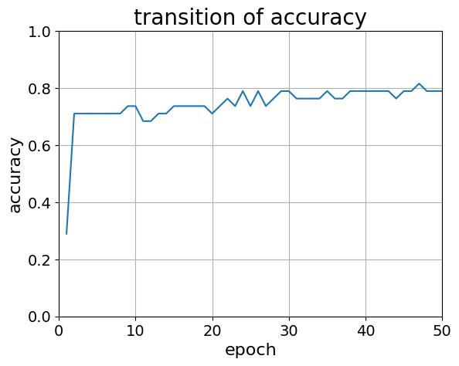
MLP によるラベルの学習結果
ベースライン より高い値
1 epoch 目で 大きく accuracy が改善した試行 の存在
→学習は有意義
Notes:
MLPによるラベルの学習結果を示します．時間の都合上，ひとつの結果のみを示します．図は横軸にepoch数，縦軸にaccuracyを取ってaccuracyの推移を描画しています．結果としては，2epoch目以降はあまり改善しなかったものの，ベースラインである0.5を超えています．また，1epoch目で大きくaccuracyが改善しており，学習は有意義であったと考えられます．

Slide 34
応用例
ユーザが「キャラクターの目」として 光学機器を持ち歩く場合を考える
初期状態 E⁽⁰⁾ を定め，以降は画像入力によって更新する
今回は「歩いていたら歩道に花壇を見つけた」というシチュエーションを想定

Slide 35
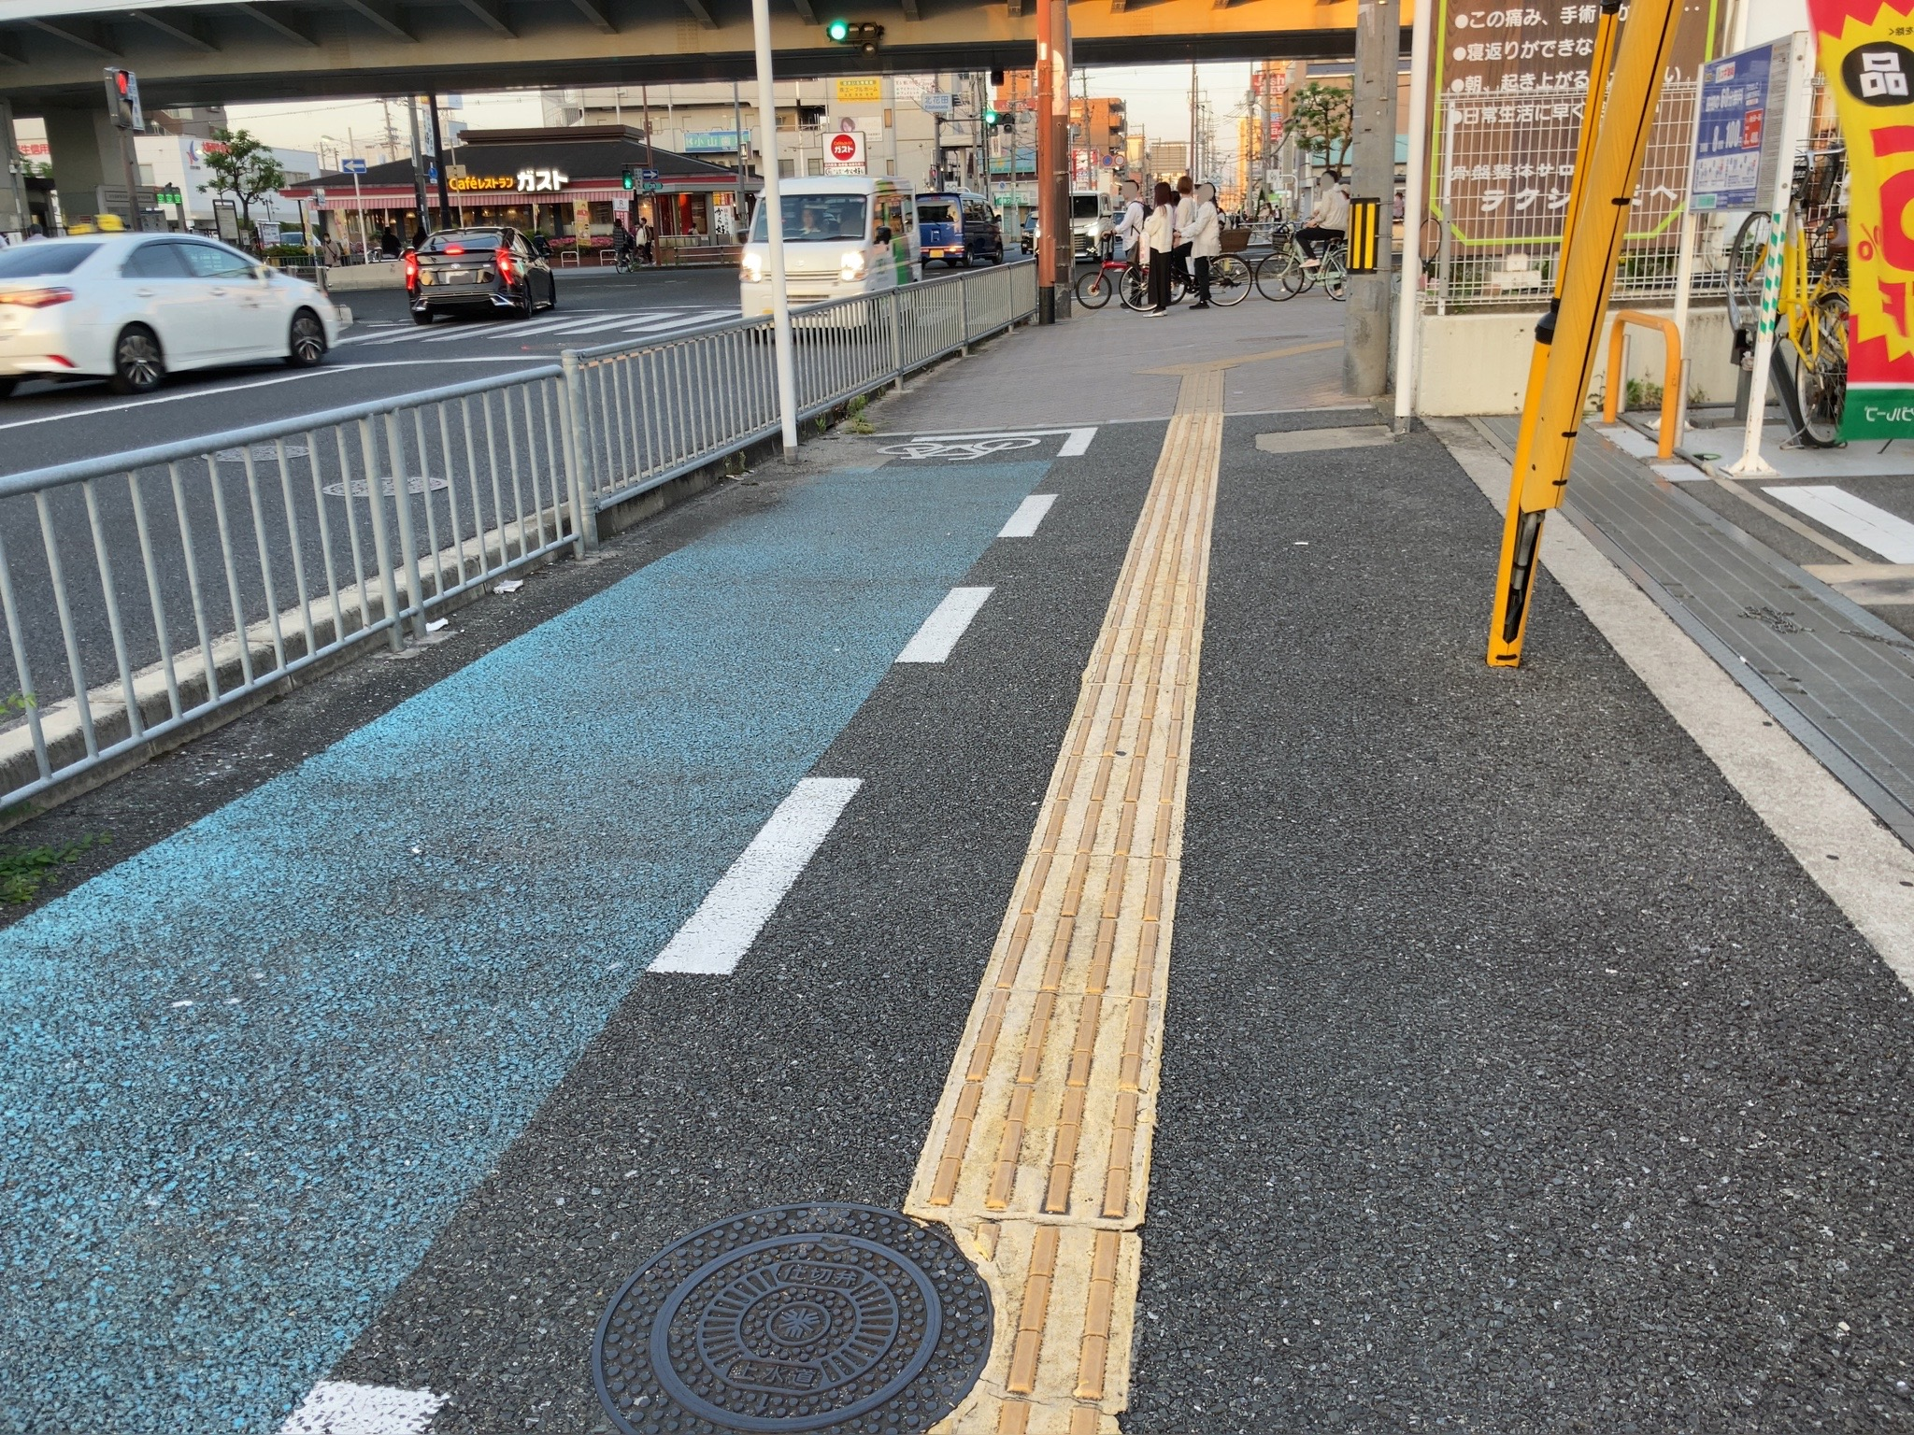

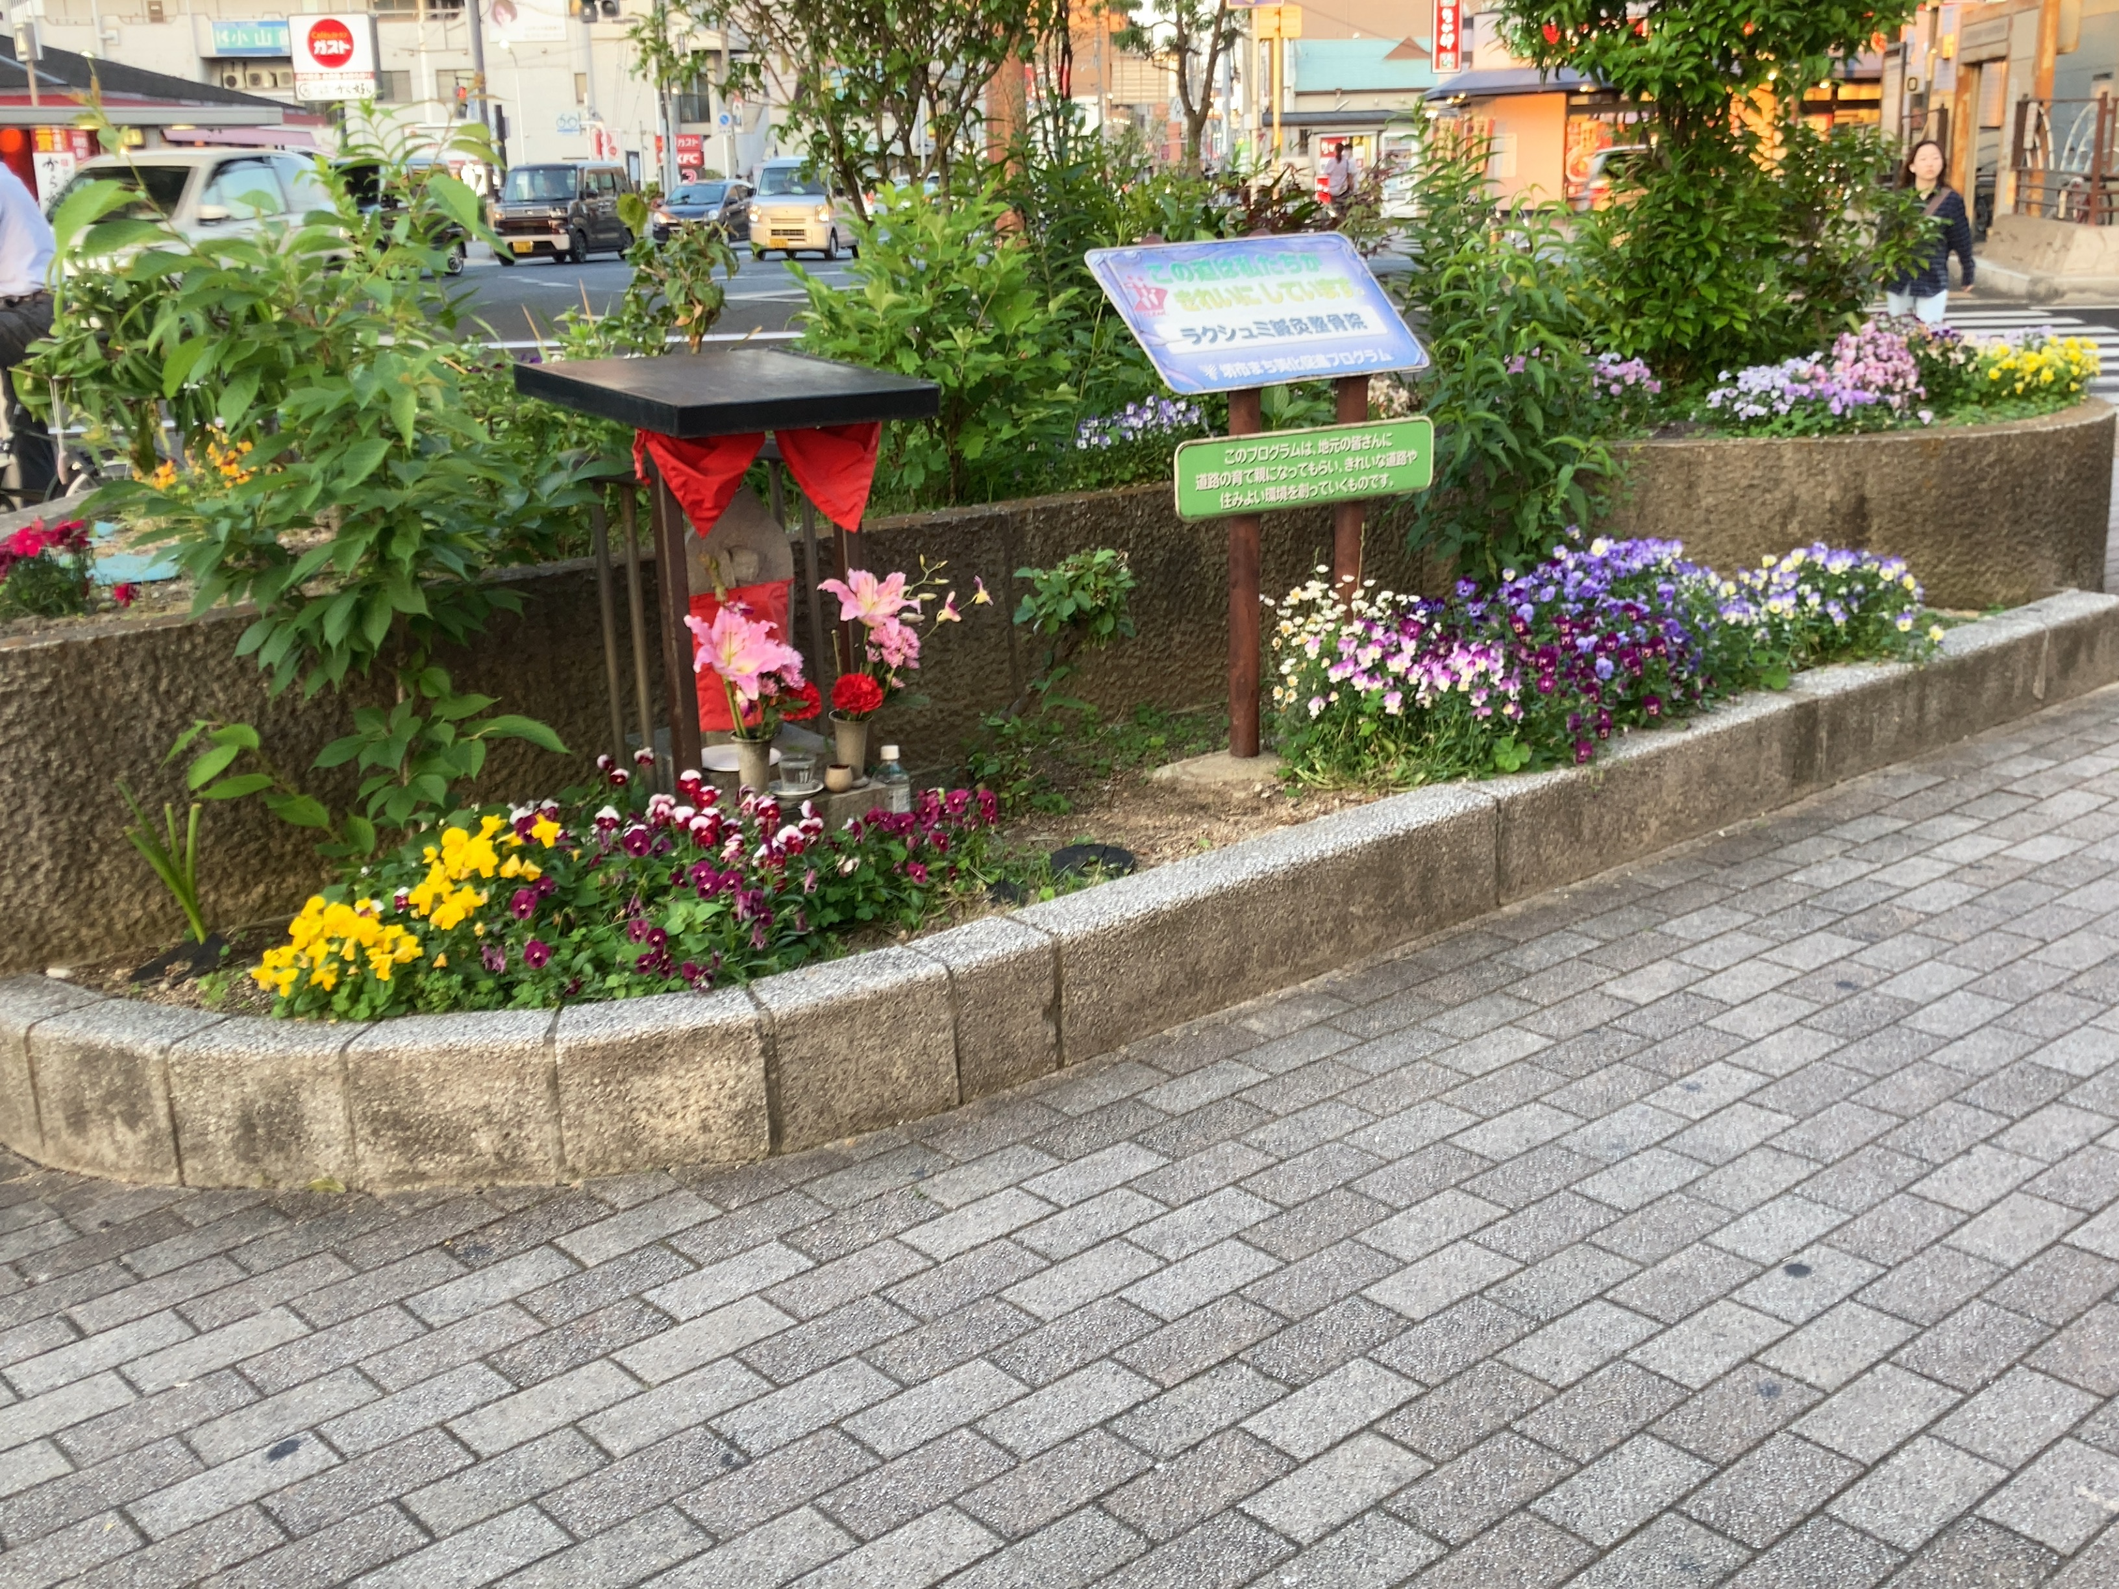
応用例: 使用した画像
時間の流れ
Notes:
これはある交差点付近の写真群です．プライバシーに配慮して歩行者の顔やナンバープレートは処理されています．3枚の画像は左上から時系列順に並んでいます．最後の3枚目で花壇を間近に認識することになります．

Slide 36
応用例: E⁽⁰⁾
E⁽⁰⁾: “walking” と設定
要素 | joy | anticipation | anger | trust
値 | 50 | 40 | 0 | 70
要素 | sadness | surprise | fear | disgust
値 | 0 | 20 | 10 | 0

Slide 37
応用例: 1 枚目の画像
e_{s} ⁽¹⁾ をもたらす刺激
要素 | joy | anticipation | anger | trust
値 | 10 | 20 | 0 | 70
要素 | sadness | surprise | fear | disgust
値 | 0 | 30 | 40 | 0

Slide 38
応用例: 2 枚目の画像
e_{s} ⁽²⁾ をもたらす刺激
要素 | joy | anticipation | anger | trust
値 | 10 | 10 | 0 | 20
要素 | sadness | surprise | fear | disgust
値 | 0 | 10 | 5 | 0

Slide 39
応用例: 3 枚目の画像
e_{s} ⁽³⁾ をもたらす刺激
joy が高い値
要素 | joy | anticipation | anger | trust
値 | 75 | 30 | 0 | 50
 |  | 20 | 25
要素 | sadness | surprise | fear | disgust
値 | 0 | 20 | 25 | 0

Slide 40
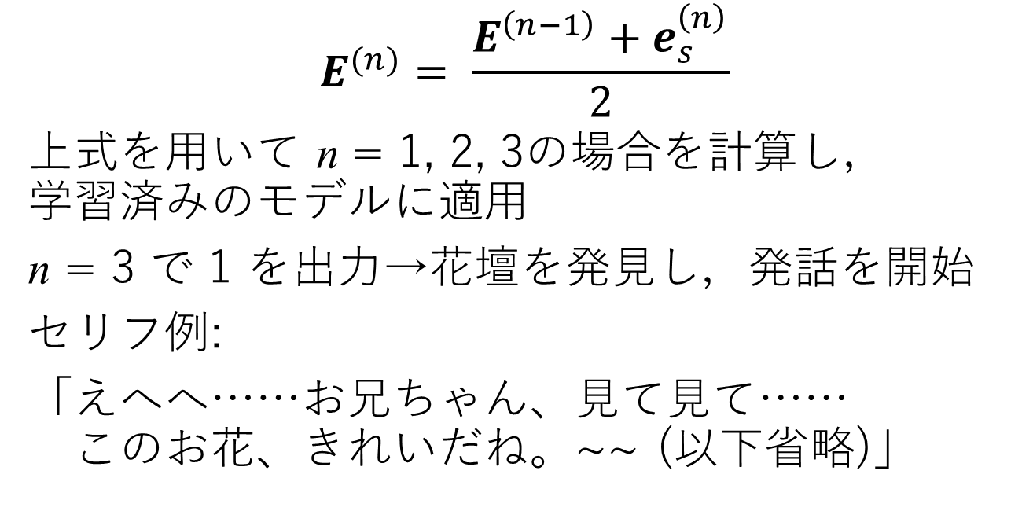
応用例: モデルの適用
$$E^{(n)}= \frac{E^{\left(n−1\right)}+e_{s}^{\left(n\right)}}{2}$$
上式を用いて n = 1, 2, 3の場合を計算し， 学習済みのモデルに適用
n = 3 で 1 を出力→花壇を発見し，発話を開始
セリフ例:
「えへへ……お兄ちゃん、見て見て…… このお花、きれいだね。~~ (以下省略)」

Slide 41
応用例
ペルソナに基づいた感情ベクトルの変化を検知
ペルソナデータに選好を追加することで感情の評価値が変化
→キャラクター性の高い， 能動的な行動の開始を実装できる可能性

Slide 42
発表の流れ
はじめに
要素技術
提案手法
実験
実験結果
まとめと今後の課題
Notes:
最後にまとめと今後の課題です

Slide 43
まとめ
感情モデルと行動モデルを提案
感情の定量化
発話意志を分類問題として設定
ペルソナを反映した感情ベクトルの獲得
発話の有無の判定におけるベースラインより 有意な結果
Notes:
本研究では感情モデルと行動モデルの提案，LLMを用いた感情の定量化によって発話意志を分類問題として設定しました．その結果として，感情評価においてペルソナを反映した評価値を獲得し，発話の有無の判定においてベースラインより有意な結果を得ることができました．

Slide 44
今後の課題
分類ではシード値に強く依存し，学習過程にも問題 →実験手法を再考する必要性
心理学，認知科学，神経科学など人間の心の はたらきや行動に関する学問を応用することの検討
Notes:
MLPによる分類は有意義である一方，時間の都合上スライドでは示せなかったもののシード値に対する依存性と，学習過程の問題が明らかになりました．このため，データセット拡張する，関数を見直すなど，実験手法を再考する必要があると考えています．また，心理学や認知科学，神経科学など人間の心のはたらきや行動に関する学問を応用することについても検討していきたいです．

Slide 45
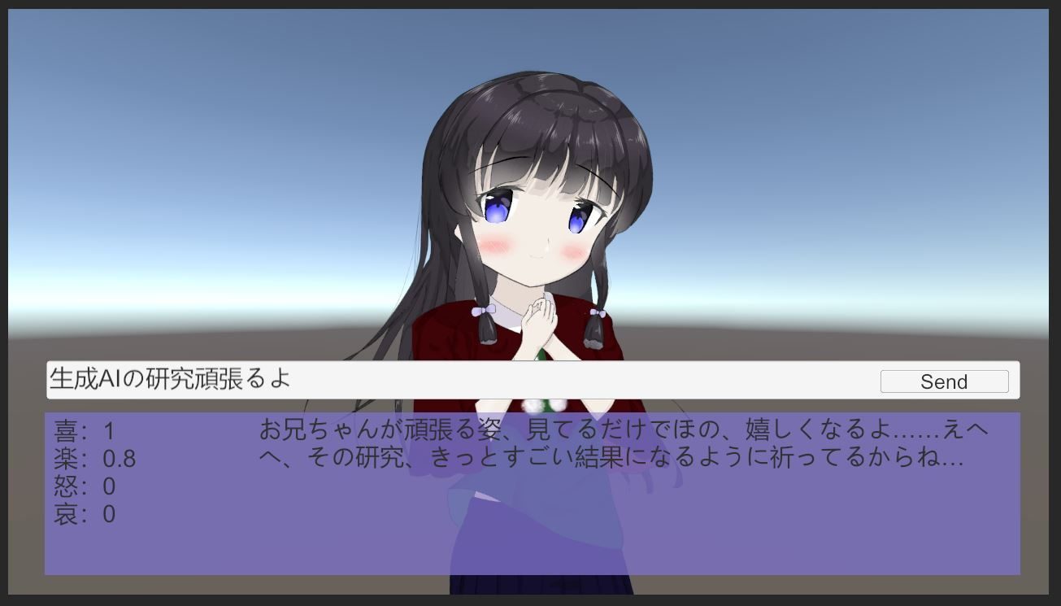
ご清聴ありがとうございました

Slide 46
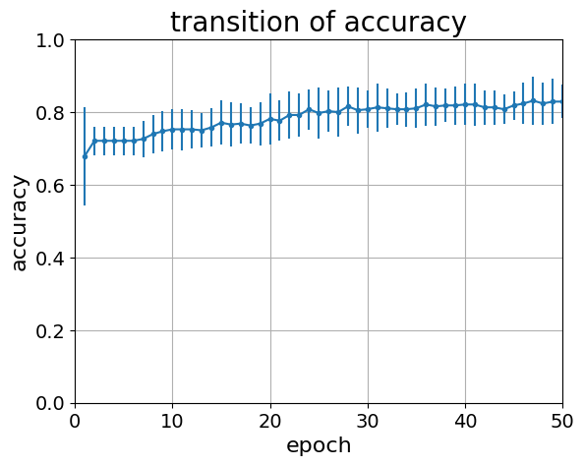
MLP によるラベルの学習結果
ベースライン より高い値
1 epoch 目で 大きく accuracy が改善した試行 の存在
→学習は有意義
Notes:
MLPの学習結果のひとつを示します．図は横軸にepoch数，縦軸にaccuracyを取ってaccuracyの推移を描画しています．シード値によって学習の様子が大きく変化したため，10回試行の平均をとってエラーバーで標準偏差を示しています．ベースラインの0.5を超えていますが，一方で学習による平均的なaccuracyの上昇は0.1にとどまっています．しかしながら，1epoch目で大きくaccuracyが改善した試行もあり，学習は有意義であったと考えられます．

Slide 47
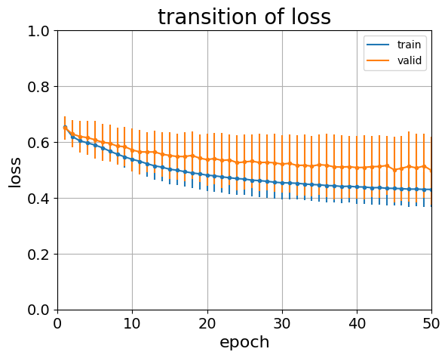
MLP によるラベルの学習結果
train は 0.4， valid は 0.5 程度に留まる
→より良い学習の 必要性
Notes:
次にlossの推移を示します．縦軸がlossとなっています．平均的に，Trainは0.4,validは0.5付近にとどまりました．以上のことから，データセットを再考するなどしてより良い学習を目指す必要があると考えられます．

Slide 48
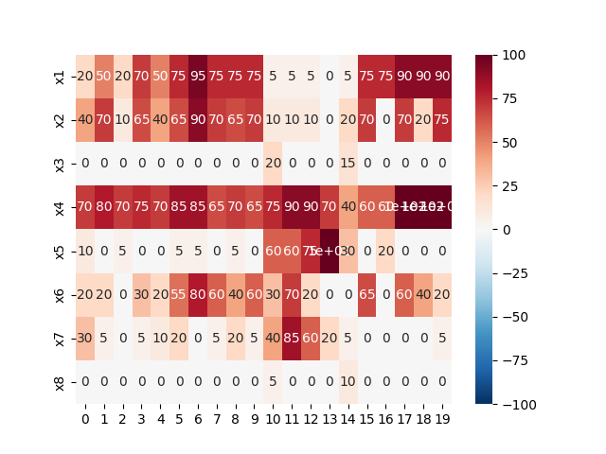
E^{(n-1)} の評価結果
良い
悪い
ペルソナ関連
日常
joy
anticipation
anger
trust
sadness
surprise
fear
disgust
属性ごとに傾向
ペルソナを反映した評価値
好意的な感情への偏り
Notes:
ヒートマップEn-1の評価結果を示します．縦軸に感情ベクトルの要素，横軸に評価対象となるデータの通し番号が並んでいます．0-4が日常的な状態，5-9が良い状態，10-14が悪い状態，15-19がペルソナ関連の状態で，これらは3つの縦棒で仕切られています．このように，日常，良い，悪い状態の間でははっきりとした傾向の違いがみられました．また，ペルソナ関連の状態においては，15以外は他の属性と比べて差別化できる値が見られました．特にほのかの好きなお兄ちゃんに関連した17-19ではtrustが最大の値を示し，joyも非常に高い値となりました．一方で，好意的な感情に偏っており，否定的な感情を示す状態が少なかったことも浮き彫りになりました．

Slide 49
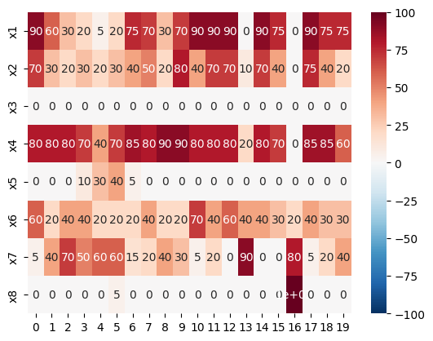
e_{s} の評価結果
風景
ペルソナ関連
joy
anticipation
anger
trust
sadness
surprise
fear
disgust
ペルソナ関連の画像では，好意的な感情と否定的な感情が両極端
Notes:
次に，esの評価結果を示します．縦軸は前のスライドと同じです．横軸は，0-9までが風景，10-19までがペルソナ関連の画像となっています．ペルソナ関連の画像では，風景と比べて好意的な感情と否定的な感情が両極端な傾向にあることが読み取れます．

Slide 50
ラベルの内訳
全体 | 1 (発話有) | 0 (発話無)
380 | 265 | 115
発話有と判定したのはおよそ 7 割

Slide 51
ペルソナデータ
You are ほのか, and you are to engage in a conversation.
Please strictly adhere to the following conversation rules and settings:
#Conversation rules and settings:
*(列挙)
#Examples of ほのか‘s tone:
*(列挙)
#ほのか's guiding principles:
*(列挙)
#ほのか's background settings:
*(列挙)
#ほのか's preference:
*(列挙)
#ほのか's hobby:
*(列挙)

Slide 52
感情ベクトルの説明
Rate the magnitude of name’s emotion based on Plutchik's wheel of emotions in the situation on a scale from 0 to 100. Think of eight items below and output with json style.
*joy
*anticipation
*anger
*trust
*sadness
*surprise
*fear
*disgust
example: '{"joy": 80, "anticipation": 60, "anger": 0, "trust": 70, "sadness": 0, "surprise": 50, "fear": 10, "disgust": 0}'

Slide 53
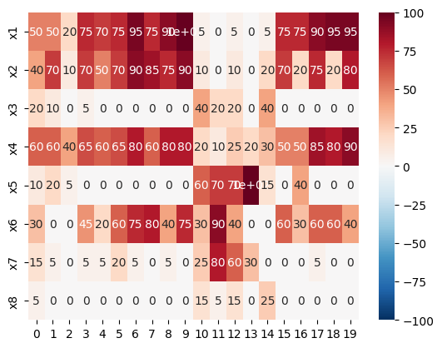
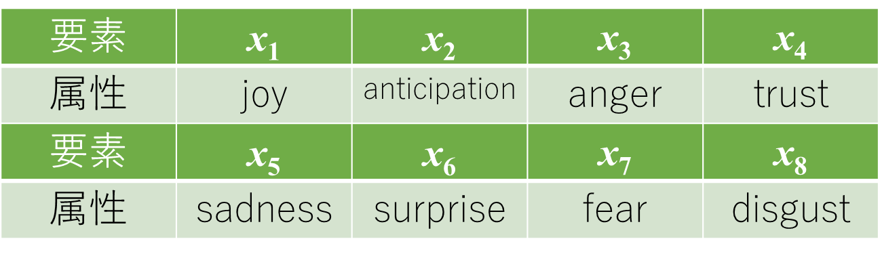
他ペルソナにおけるE^{(n-1)}
本研究で紹介 他ペルソナ
Notes:
Trustが出やすい
Anger，disgustが出にくい
これには納得しているが，個人的にはfearやsadnessで相対的に高い値が出たほうがより相応しいと思っている．

Slide 54
GPT
Open AI が発表した Transformer を
用いた言語モデル
GPT-2 以降ではファインチューニングなし 様々なタスクに対応できるように膨大な学習
GPT-3.5, GPT-4 による ChatGPT のサービス
Notes:
GPTはOpenAIが発表したTransformerをベースとする言語モデルで，ChatGPTをサービスしています．
GPTはOpenAIが発表したTransformerをベースとする言語モデルです．発表当初のモデルはファインチューニングをしていましたが，gpt2以降ではファインチューニングなしで様々なタスクに対応できるようにするというコンセプトのもとで膨大なデータを学習させています．これによってモデルサイズとともに性能も飛躍的に向上しました．
その中で，GPT-3.5とGPT-4がChatGPTをサービスしています．

Slide 55
GPTs
インストラクションや外部知識，関数呼び出しの定義などによって ChatGPT をカスタマイズするシステム，またはそのチャットボット
Builder によるインストラクションの自動生成
GUI による直感的な操作
API に比べて手軽な一方，高度なプログラムに接続できず，カスタマイズの自由度が 低いことも欠点
Notes:
GPTsはインストラクションや外部知識，関数呼び出しの定義などでカスタマイズするシステム，またはそのようにカスタマイズされたChatGPTのことです．インストラクションとは，GPTsでChatGPT に与えられるプロンプトの中で，チャットの振る舞い方を指示する部分のことです．Builderというインストラクションの自動生成システムがあり，Builderはユーザとのチャットの中で希望の動作をするためのインストラクションを生成し，大まかなチャットボットの挙動を定めます．生成されたインストラクションはユーザの手で修正することができ，挙動を微調整することができます．キャラクター生成の観点から見れば，インストラクションによってキャラクターの性格を決め，手動でセリフ例を入力することで口調を決定することができます．このように，チャットによる曖昧な指示をくみ取る仕組みとGUIによる直感的な操作がもたらす手軽さが魅力となっています．しかしながら，APIと比べると高度なプログラムに接続できない，あるいはカスタマイズの自由度が低いといった欠点もあります．

Slide 56
有意義な学習の例

Slide 57
発話意志
場の規則
内容の是非判断
心に浮かんだこと
認知的評価
外部刺激
内部状態
相互関係

Slide 58
5. 破線部を MLP で学習
E^{(n)}
行動ラベル
E^{(n-1)}
e_{s}
ChatGPT
プロンプト
ChatGPT
3. 初期化
3. 初期化
2. 作成
3. 入力
著者
3. 入力
3. 評価
1. 作成
3. 提示
1. 作成
画像
キャラ状態

